Slide 1



X
Sales Performance Analysis and Business Intelligence Dashboard of PT Sejahtera Bersama
PBI – Business Intelligence Analyst
Presented by
Joko Sulistyo

Slide 2



Joko Sulistyo
My Experience
Project Based Internship – Business Intelligence Analyst
Bank Muamalat x RAKAMIN, May – Jun 2026
About Me!
Intermediate to Hackathon Data Analyst
Bachelor of Informatics Engineering with an interest in Data Analytics and Business Intelligence. Experienced in data processing and reporting using SQL, MySQL, Microsoft Excel, and Power BI. In this project, I utilized Google BigQuery and Looker Studio to analyze sales data and build an interactive dashboard to support business decision-making.
FGA KOMDIGI x DQLab, Aug – Dec 2025
Data Analyst with BI Tools
Studi Independent Kampus Merdeka x Metrodata Academy, Feb – Jun 2023

Slide 3
LATAR BELAKANG
PT Sejahtera Bersama merupakan perusahaan yang menjual berbagai produk digital seperti Training Videos, eBooks, Drone, Drone Kits, Blueprints, Robotics dan Robotics Kits. Manajemen ingin memahami performa penjualan perusahaan selama periode Januari 2020 hingga Desember 2021 untuk mengetahui produk dan wilayah yang memberikan kontribusi terbesar terhadap pendapatan perusahaan.
Untuk mendukung pengambilan keputusan bisnis, dilakukan analisis data transaksi pelanggan menggunakan BigQuery dan visualisasi dashboard menggunakan Looker Studio.

Slide 4
TUJUAN ANALISIS
Analisis dilakukan untuk menjawab beberapa pertanyaan bisnis dari para stakeholder, sebagai berikut:
Berapa total penjualan yang dihasilkan perusahaan?
Kategori produk apa yang memberikan kontribusi penjualan terbesar?
Kategori produk apa yang memiliki jumlah penjualan (quantity) tertinggi?
Kota mana yang memberikan kontribusi sales terbesar?
Bagaimana pola pembelian pelanggan berdasarkan kategori produk?
Strategi apa yang dapat dilakukan perusahaan untuk mempertahankan atau meningkatkan penjualan?

Slide 5
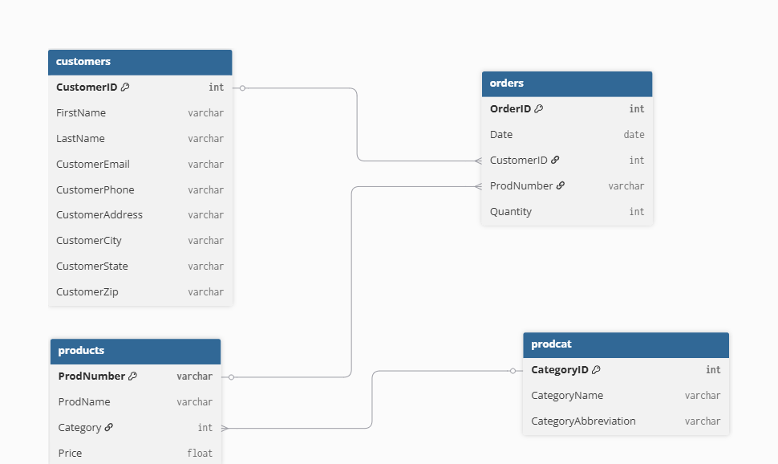
DATASET
Dataset yang Digunakan
Analisis dilakukan menggunakan 4 tabel:
Customers
Orders
Products
Product Category
Notes:
Relationship antar tabel adalah sebagai berikut:
Tabel Customers memiliki relasi One-to-Many (1) terhadap tabel Orders melalui kolom CustomerID.
Tabel Products memiliki relasi One-to-Many (1) terhadap tabel Orders melalui kolom ProdNumber.
Tabel ProductCategory memiliki relasi One-to-Many (1) terhadap tabel Products melalui kolom CategoryID.
Foreign key yang digunakan:
orders.CustomerID → customers.CustomerID
orders.ProdNumber → products.ProdNumber
products.Category → prodcat.CategoryID

Slide 6
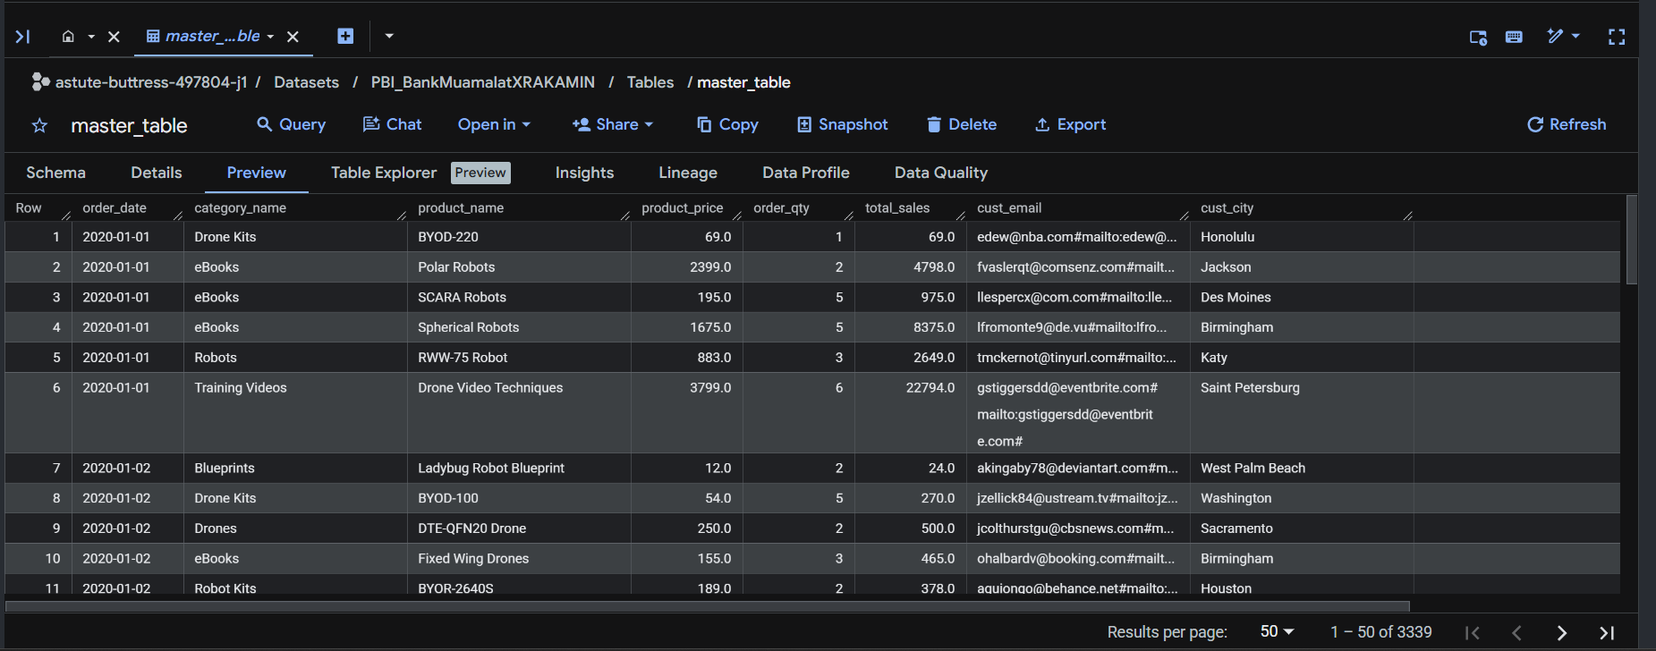
Keempat tabel digabungkan menjadi satu master table untuk menghasilkan informasi:

Slide 7
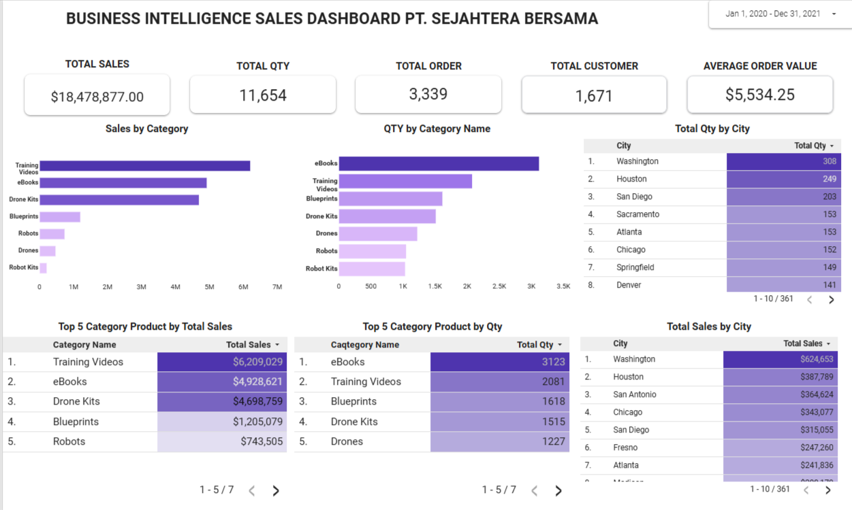
DASHBOARD
Go to Looker Studio

Slide 8
HASIL ANALISIS
Berdasarkan hasil analisis dashboard, PT Sejahtera Bersama masih memiliki performa penjualan yang baik dengan total revenue sebesar $18,48 juta selama dua tahun. Namun terjadi penurunan penjualan sebesar 13,23% pada tahun 2021 dibandingkan tahun 2020.
Kategori Training Videos menjadi kontributor revenue terbesar, sedangkan eBooks menjadi kategori dengan jumlah penjualan tertinggi. Selain itu, Washington merupakan wilayah dengan kontribusi penjualan terbesar.

Slide 9
REKOMENDASI
Adapun rekomendasi yang saya sampaikan:
Mempertahankan kategori Training Videos sebagai produk unggulan perusahaan.
Meningkatkan strategi upselling dan bundling pada kategori eBooks.
Memfokuskan aktivitas pemasaran pada kota dengan kontribusi penjualan terbesar.
Mengembangkan program loyalitas pelanggan untuk meningkatkan frekuensi pembelian.
Menerapkan strategi cross-selling antar kategori produk.
Melakukan evaluasi terhadap penurunan performa penjualan tahun 2021.

Slide 10
Thank You
X

